Slide 1
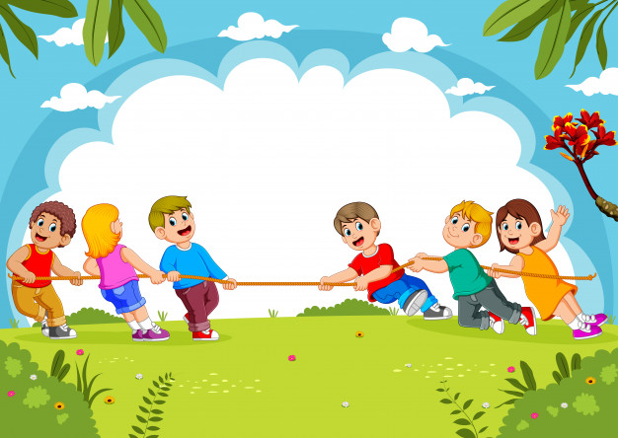
Я досліджую світ
2 клас
Людина і природа влітку
Урок 103-104
Як активно відпочивати?
Які існують правила поведінки влітку?

Slide 2
Налаштування на урок
Вправа «Усмішка». Якщо усміхнутися перехожому —
він усміхнеться у відповідь.
Якщо посміхнутися небу та сонцю — розійдуться хмари.
Якщо усміхнутися Всесвіту — трапиться щось казкове. Усміхнімося губами, очима, долонями, серцями!
В школі справу хоч яку
Починаєм по дзвінку.
Тож хвилини не втрачаєм,
Все нове запам’ятаєм.

Slide 3
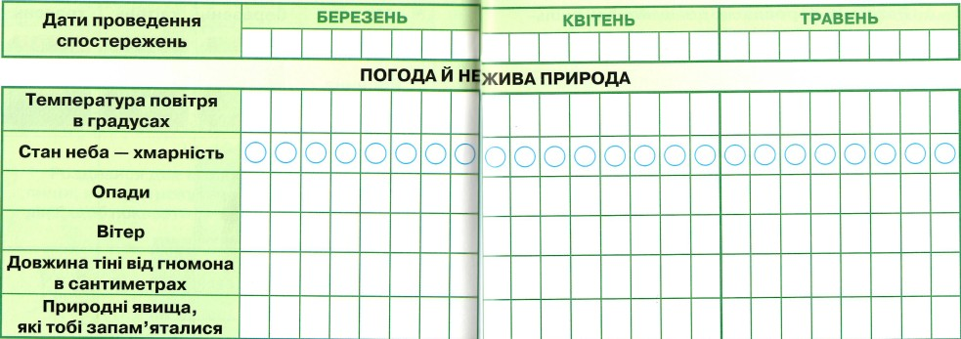
Вправа «Синоптик»
Яка зараз пора року?
Яке число місяця?
Який місяць року?
Який день тижня?
Спостерігай за погодою і неживою природою. Заповнюй весняний календар спостережень
Зошит.
Сторінка
30-31

Slide 4
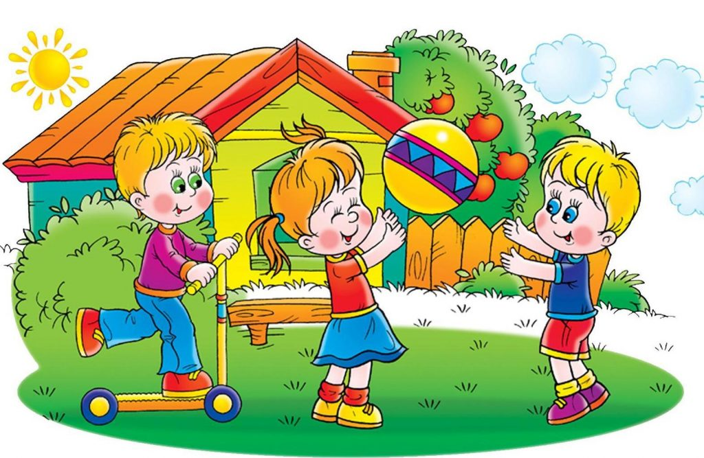
Пригадай
Які турботи у тварин улітку?
Чим займаються школярі влітку?
Навіщо люди відпочивають?
Розкажи про свій улюблений вид відпочинку.
Сьогодні на уроці ми дізнаємось, як розпізнавати активний і пасивний відпочинок; про правила літнього відпочинку; ознайомимось з видами травм та наданням першої допомоги.

Slide 5
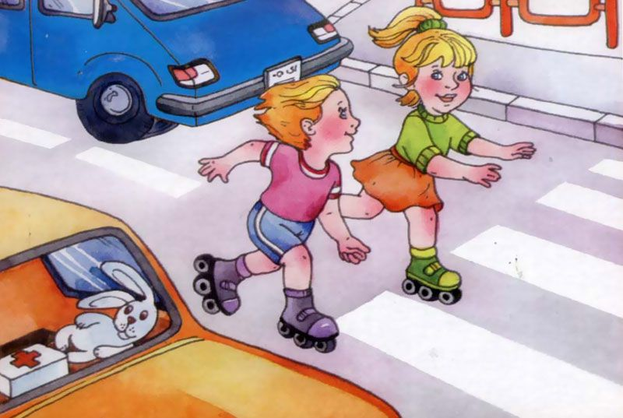
Чи доводилося тобі відчувати втому?
Відпочинок – найкращий спосіб відновити сили. Якщо не відпочивати після роботи або навчання, то виникає відчуття перевтоми. Кожен обирає для себе такий відпочинок, який йому до вподоби. Бувають різні способи відпочинку: активні та пасивні.
Підручник.
Сторінка
134

Slide 6
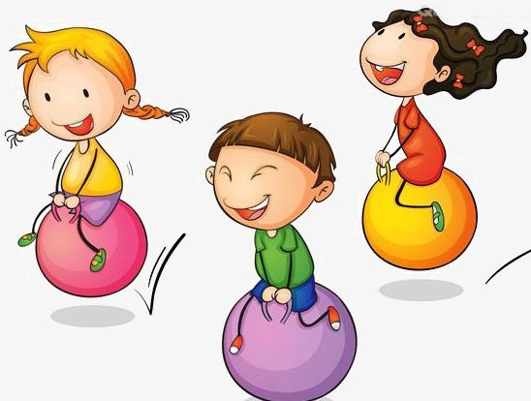
Відпочинок буває:
Пасивний — це сон або стан спокою за відсутності рухів.
Активний — це дозвілля, під час якого ти активно рухаєшся та змінюєш один вид діяльності на інший.
Підручник.
Сторінка
134

Slide 7
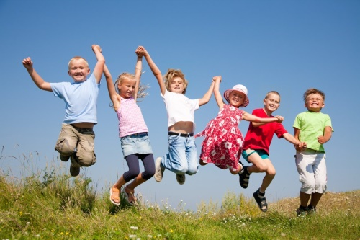
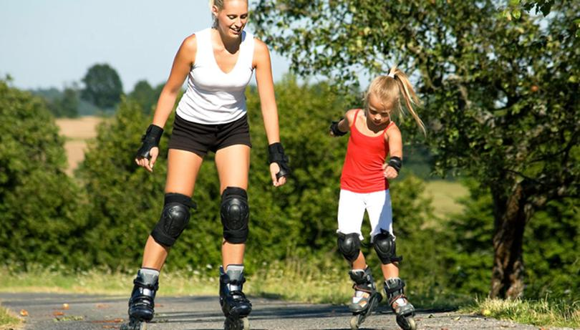
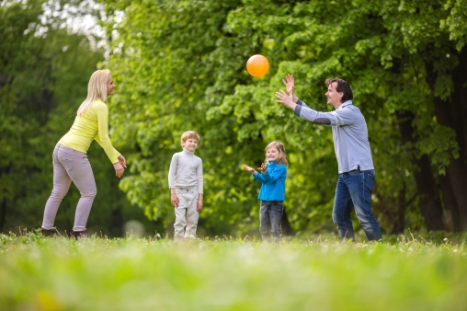
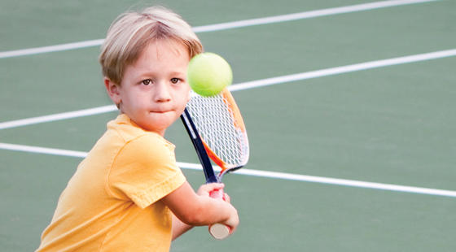
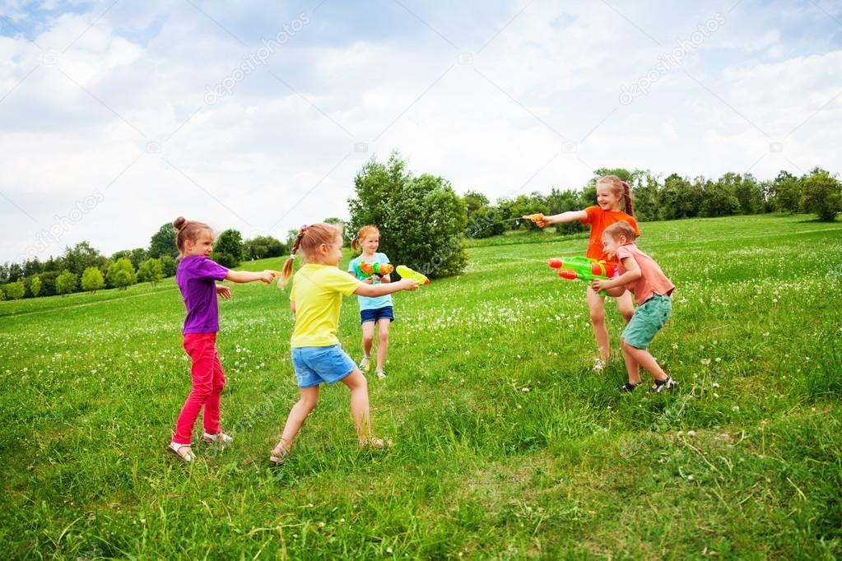
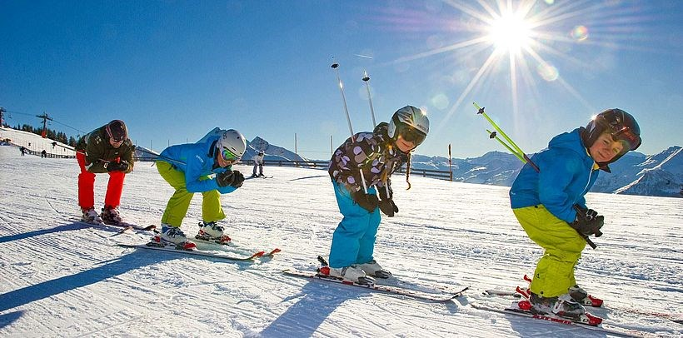
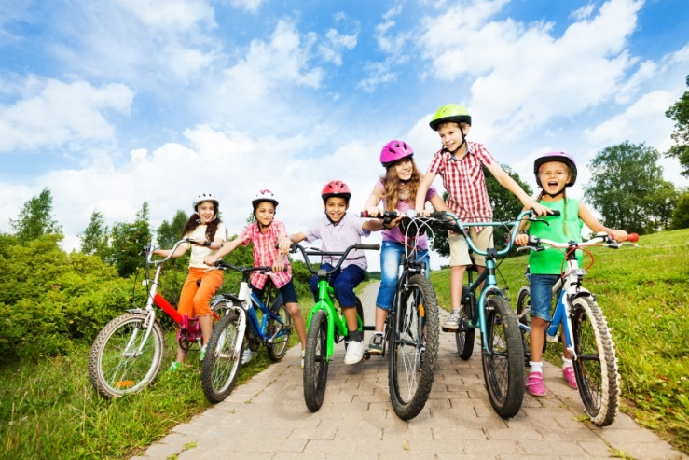
Розглянь схему видів активного відпочинку
Як її можна доповнити? Розкажи
Підручник.
Сторінка
134

Slide 8
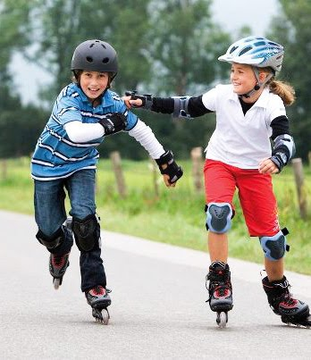
Пам’ятка
для активного й безпечного відпочинку
1. Кататися на роликах, скейтборді чи велосипеді можна лише у відведених для цього місцях — дворах, парках або на спортмайданчиках.
2. Під час катання потрібно одягати засоби захисту — шолом, наколінники, надолонники та налокітники.
Підручник.
Сторінка
135

Slide 9
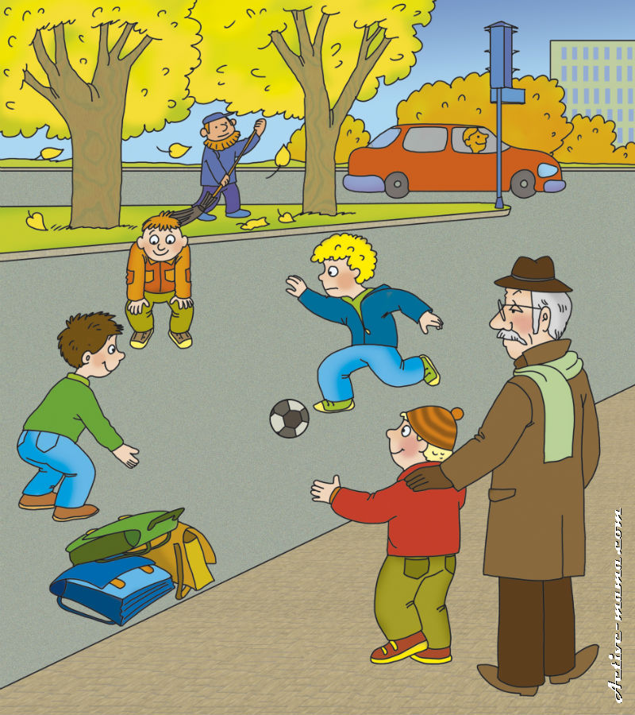
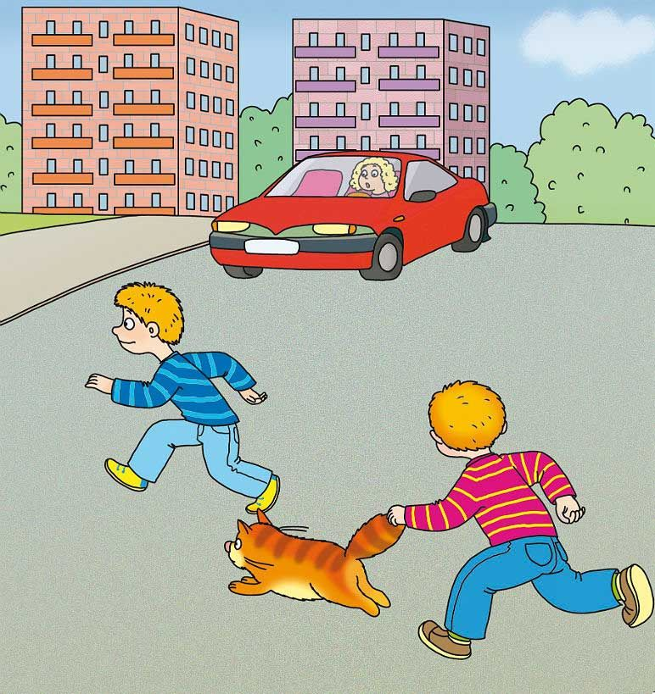
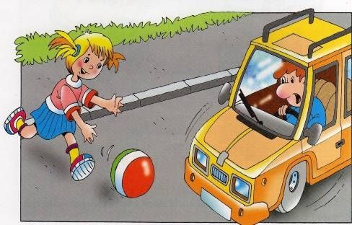
Пам’ятка
для активного й безпечного відпочинку
3. Небезпечно грати в рухливі ігри або кататися на тротуарі та проїзній частині дороги. Обирай для цього безпечні місця.
Підручник.
Сторінка
135

Slide 10
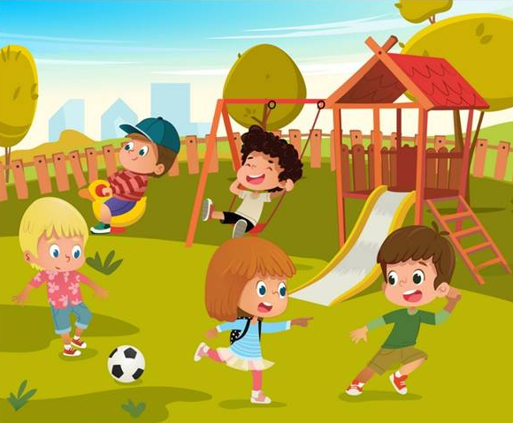
Пам’ятка
для активного й безпечного відпочинку
4. Під час рухливих ігор дотримуйся правил безпеки: не бешкетуй, не штовхайся й не став підніжки.
Справжній відпочинок — це той, після якого відчуваєш приплив сил і заряд бадьорості. Тому не відмовляй собі у відпочинку.
Підручник.
Сторінка
135

Slide 11
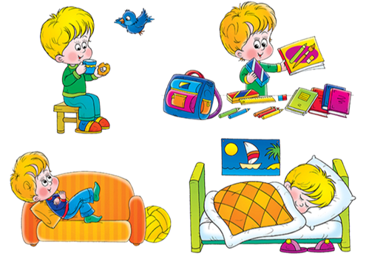
Відповідально стався до власного здоров'я
Виконуй розпорядок дня. Вживай корисну їжу.
Чергуй нерухливі заняття з рухливими.
А скільки часу триває твій нічний сон? Порадься з дорослими і зроби висновок: чи достатньо часу ти спиш, проводиш часу на свіжому повітрі тощо.
Чим ти плануєш займатися влітку?
Підручник.
Сторінка
135

Slide 12
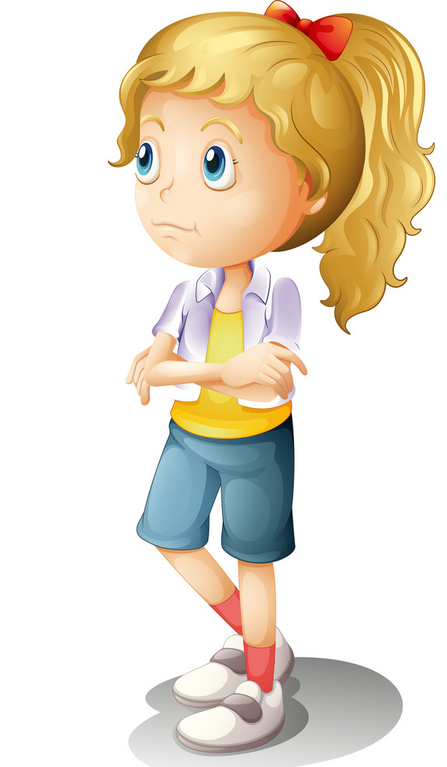
Важливо знати
Під час літнього відпочинку в разі легковажної чи нерозсудливої поведінки ймовірні травми. Кожна доросла людина й навіть дитина повинні знати, що робити, якщо отримаєш травми, та як надати першу допомогу травмованому.
Важливо вміти надавати першу допомогу собі й тим, хто її потребує.
Підручник.
Сторінка
135

Slide 13
Що таке травма?
Травма — це пошкодження тіла внаслідок удару, поранення, опіку тощо.
Підручник.
Сторінка
136

Slide 14
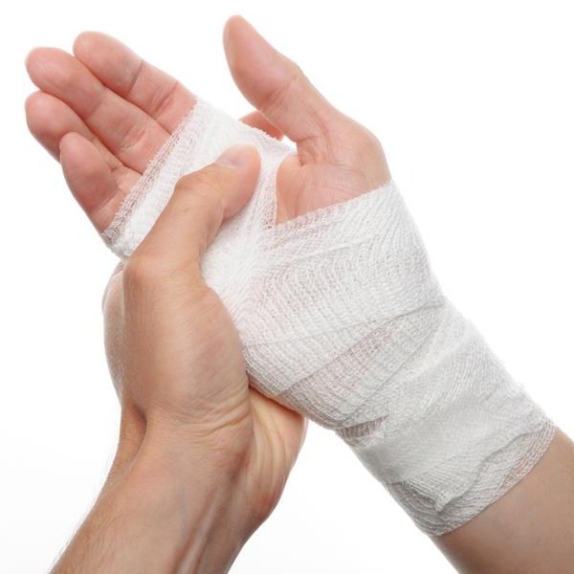
Перша домедична допомога при травмах
Пам’ятка про надання першоЇ допомоги під час травмувань
1. Подряпини та інші рани спочатку промивають перекисом водню, а потім намащують шкіру навколо рани йодом або зеленкою.
2. У разі порізу — накладають марлеву пов’язку чи бинт на рану і притискають рукою, щоб зупинити кровотечу. Потім обробляють поріз перекисом водню, а шкіру навколо порізу — йодом або зеленкою. Заклеюють рану бактерицидним пластиром.
Пам’ятай: краще запобігати травмам, ніж потім лікуватися. Завжди виявляй увагу й обережність.
Підручник.
Сторінка
136

Slide 15
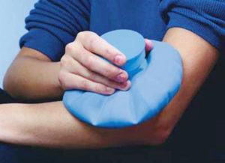
Перша домедична допомога при травмах
Забій
Перш за все, потрібно забезпечити пошкодженій ділянці тіла спокій. Щоб припинити крововилив у м'які тканини треба накласти тугу пов'язку та підняти уражену ділянку тіла. Для того, щоб зменшити біль та запальні явища, прикладіть до травмованого місця щось холодне (металеву ложку, міхур з льодом тощо). Дезінфікуйте забій, якщо на ньому є подряпини.

Slide 16
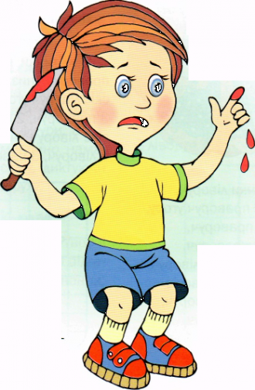
Поміркуй, що ти робитимеш в таких випадках:
а) твій друг або подруга порізалися гострим предметом;
У разі порізу — накладають марлеву пов’язку чи бинт на рану і притискають рукою, щоб зупинити кровотечу. Потім обробляють поріз перекисом водню, а шкіру навколо порізу — йодом або зеленкою. Заклеюють рану бактерицидним пластиром.
Підручник.
Сторінка
136

Slide 17
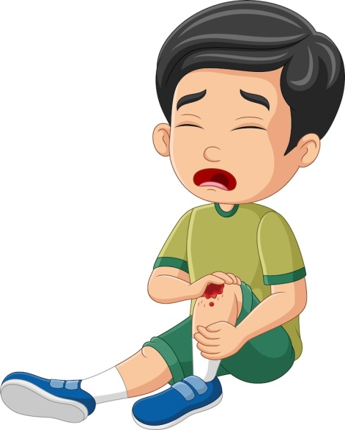
Поміркуй, що ти робитимеш в таких випадках:
б) твою молодшу сестричку вжалила оса;
в) ти впав/упала й забив/забила коліно.
Подряпини та інші рани спочатку промивають перекисом водню, а потім намащують шкіру навколо рани йодом або зеленкою.
Відразу після укусу оси, необхідно оглянути ранку на предмет жала. Якщо стрижень застряг неглибоко, видалити пінцетом. Прикласти холодний компрес, сольовий або содовий компрес.
Підручник.
Сторінка
136

Slide 18
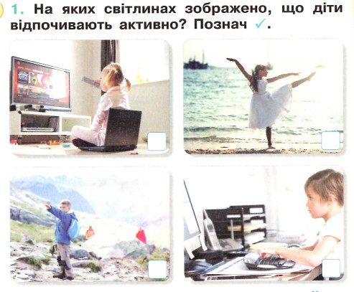
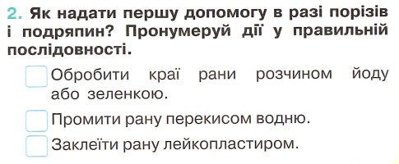
Робота в зошиті
𝑽
𝑽
2
1
Сторінка
60
3

Slide 19
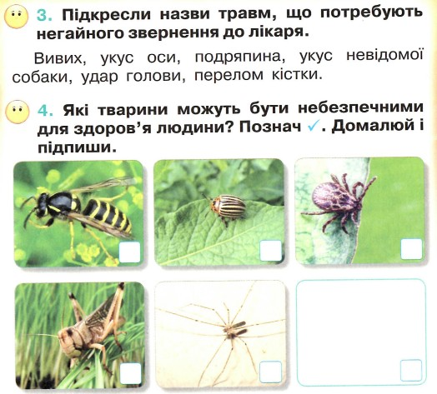
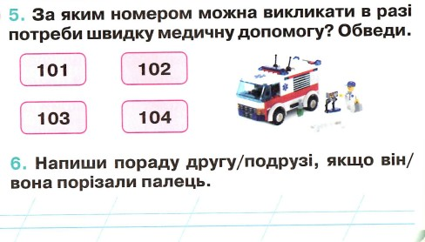
Робота в зошиті
𝑽
𝑽
Сторінка
61

Slide 20
Кошик запитань
Які існують засоби захисту під час катання на роликах, скейтборді та велосипеді?
Яким видом спорту займаєшся ти? А яким ще ти хочеш займатися?
Навіщо потрібно відпочивати? Яким зазвичай буває твій відпочинок?
Підручник.
Сторінка
135

Slide 21
Вправа «Все в твоїх руках»
Як поводитися, щоб уникати ушкоджень під час літніх канікул?
Що таке травма?
Як надати першу допомогу в разі подряпин?
Порізів? Ударів?
Що робити, коли вжалила оса або бджола?
Чи корисно тобі було дізнатися про надання першої допомоги під час травмувань?
Коли треба обов’язково викликати швидку медичну допомогу?

